Slide 1
Sistemas Gerenciadores de Banco de Dados (SGBDs)
Conhecer os Principais Sistemas Gerenciadores de Banco de Dados (SGBDs) e suas Funções
Introdução aos SGBDs
Os Sistemas Gerenciadores de Banco de Dados (SGBDs) são softwares que permitem a criação, gerenciamento e manipulação de bancos de dados. Eles fornecem uma interface para que os usuários e aplicativos possam interagir com os dados de forma eficiente e segura. Aqui estão alguns dos principais SGBDs, suas funções básicas e vantagens:
Fonte: Pichetti, Roni, F. et al. Banco de dados. Disponível em: Minha Biblioteca, Grupo A, 2021.

Slide 2
MySQL:
Definição: Um SGBD relacional de código aberto amplamente utilizado em aplicações web.
Funções Básicas:
Criação e gerenciamento de bancos de dados e tabelas.
Suporte a consultas SQL para inserção, atualização, exclusão e recuperação de dados.
Transações ACID para garantir a integridade dos dados.
Índices para melhorar o desempenho das consultas.
Fonte: Pichetti, Roni, F. et al. Banco de dados. Disponível em: Minha Biblioteca, Grupo A, 2021.

Slide 3
Vantagens:
Gratuito e de código aberto, com ampla documentação e comunidade ativa.
Bom desempenho em consultas e transações simples.
Fácil de instalar e configurar, ideal para desenvolvedores iniciantes e aplicações web.
Exemplo Prático: MySQL é frequentemente usado em plataformas de blogs como WordPress para armazenar postagens, comentários e informações de usuários.
Fonte: Pichetti, Roni, F. et al. Banco de dados. Disponível em: Minha Biblioteca, Grupo A, 2021.

Slide 4

PostgreSQL:
Definição: Um SGBD relacional de código aberto conhecido por sua robustez e conformidade com os padrões SQL.
Funções Básicas:
Suporte a transações ACID e recuperação de desastres.
Funcionalidades avançadas como índices GIN e GiST, replicação e partição de tabelas.
Suporte a tipos de dados avançados e extensões (JSON, XML, etc.).
Procedimentos armazenados e triggers.
Fonte: Pichetti, Roni, F. et al. Banco de dados. Disponível em: Minha Biblioteca, Grupo A, 2021.

Slide 5
PostgreSQL:
Vantagens:
Alta conformidade com os padrões SQL e extensibilidade.
Suporte a transações complexas e consultas avançadas.
Segurança robusta e controle de acesso detalhado.
Exemplo Prático: PostgreSQL é usado em sistemas financeiros para gerenciar transações complexas e garantir a integridade dos dados.
Fonte: Pichetti, Roni, F. et al. Banco de dados. Disponível em: Minha Biblioteca, Grupo A, 2021.

Slide 6

Oracle Database:
Definição: Um SGBD relacional comercial amplamente utilizado em grandes empresas devido à sua escalabilidade e recursos avançados.
Funções Básicas:
Suporte a transações ACID e alta disponibilidade (clustering, replicação).
Ferramentas de gerenciamento e otimização de desempenho.
Suporte a tipos de dados avançados e grandes volumes de dados.
Funcionalidades de segurança avançadas e auditoria.
Fonte: Pichetti, Roni, F. et al. Banco de dados. Disponível em: Minha Biblioteca, Grupo A, 2021.

Slide 7
Oracle Database:
Vantagens:
Altamente escalável e adequado para grandes volumes de dados e transações complexas.
Suporte técnico robusto e uma ampla gama de ferramentas empresariais.
Recursos avançados para análise de dados e business intelligence.
Exemplo Prático: Oracle Database é usado em grandes instituições financeiras para gerenciar contas de clientes, transações bancárias e análises de risco.
Fonte: Pichetti, Roni, F. et al. Banco de dados. Disponível em: Minha Biblioteca, Grupo A, 2021.

Slide 8

Microsoft SQL Server:
Definição: Um SGBD relacional comercial desenvolvido pela Microsoft, integrado com o ecossistema de ferramentas da empresa.
Funções Básicas:
Suporte a transações ACID e recuperação de desastres.
Ferramentas de integração com outras tecnologias Microsoft (Excel, Power BI, etc.).
Suporte a análises OLAP e data warehousing.
Segurança robusta e gerenciamento de permissões.
Fonte: Pichetti, Roni, F. et al. Banco de dados. Disponível em: Minha Biblioteca, Grupo A, 2021.

Slide 9
Microsoft SQL Server:
Vantagens:
Integração completa com o ecossistema Microsoft, facilitando o uso em ambientes corporativos.
Ferramentas avançadas para análise e visualização de dados.
Suporte técnico e documentação abrangente.
Exemplo Prático: SQL Server é amplamente utilizado em ambientes corporativos para gerenciar dados de ERP (Enterprise Resource Planning) e CRM (Customer Relationship Management).
Fonte: Pichetti, Roni, F. et al. Banco de dados. Disponível em: Minha Biblioteca, Grupo A, 2021.

Slide 10
Conceito e arquitetura do sistema de banco de dados
Em uma arquitetura básica de SGBD cliente/ servidor a funcionalidade do sistema é distribuída entre dois tipos de módulos. O módulo cliente normalmente é projetado para executar em uma estação de trabalho ou computador pessoal. Em geral, os programas de aplicação e interfaces com o usuário que acessam o banco de dados executam no módulo cliente. Logo, esse módulo se encarrega da interação do usuário e oferece interfaces amigáveis, como formulários ou GUIs (interfaces gráficas do usuário) baseadas em menu.

Slide 11
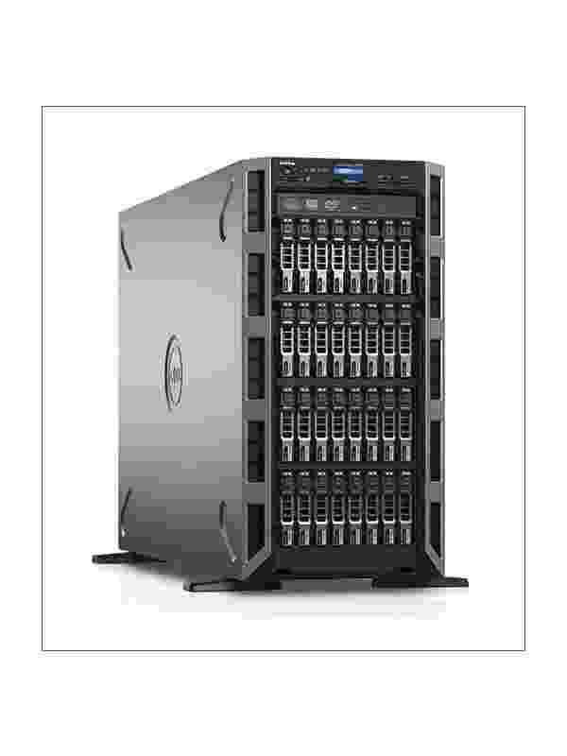
Conceito e arquitetura do sistema de banco de dados
O outro tipo de módulo, chamado módulo servidor, é normalmente responsável pelo armazenamento de dados, acesso, pesquisa e outras funções.

Slide 12
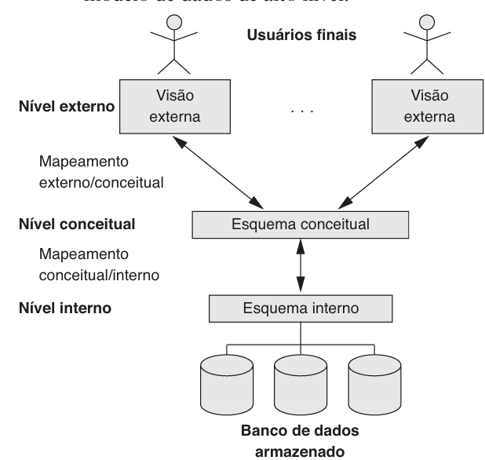
Arquitetura de três esquemas e independência de dados
O objetivo da arquitetura de três esquemas, ilustrada na Figura 2.2, é separar as aplicações do usuário do banco de dados físico. Nessa arquitetura, os esquemas podem ser definidos nos três níveis a seguir:

Slide 14
Arquitetura de três esquemas e independência de dados
1 - O nível interno tem um esquema interno, que descreve a estrutura do armazenamento físico do banco de dados. O esquema interno usa um modelo de dados físico e descreve os detalhes completos do armazenamento de dados e caminhos de acesso para o banco de dados

Slide 15
Arquitetura de três esquemas e independência de dados
2 - O nível conceitual tem um esquema conceitual, que descreve a estrutura do banco de dados inteiro para uma comunidade de usuários. O esquema conceitual oculta os detalhes das estruturas de armazenamento físico e se concentra na descrição de entidades, tipos de dados, relacionamentos, operações do usuário e restrições.

Slide 16
Arquitetura de três esquemas e independência de dados
2 - O nível externo ou de visão inclui uma série de esquemas externos ou visões do usuário. Cada esquema externo descreve a parte do banco de dados em que um grupo de usuários em particular está interessado e oculta o restante do banco de dados do grupo de usuários. Como no nível anterior, cada esquema externo é comumente implementado usando um modelo de dados representativo, possivelmente baseado em um projeto de esquema externo em um modelo de dados de alto nível.

Slide 17
Sistemas Gerenciadores de Banco de Dados (SGBDs)
Entender a Arquitetura e Componentes de um SGBD
Os Sistemas Gerenciadores de Banco de Dados (SGBDs) são complexos softwares responsáveis por gerenciar a criação, manutenção e utilização de bancos de dados.
A arquitetura de um SGBD é composta por vários componentes interligados que trabalham juntos para garantir a eficiência, segurança e integridade dos dados. Vamos explorar os principais componentes de um SGBD:
Fonte: Pichetti, Roni, F. et al. Banco de dados. Disponível em: Minha Biblioteca, Grupo A, 2021.

Slide 18
Sistemas Gerenciadores de Banco de Dados (SGBDs)
Processador de Consultas
O processador de consultas é um dos componentes mais importantes de um SGBD, responsável por interpretar e executar as instruções SQL fornecidas pelos usuários e aplicações. Este componente pode ser dividido em várias subcomponentes:
Analisador Sintático (Parser): Converte a consulta SQL em uma estrutura interna que pode ser processada pelo sistema. Verifica a sintaxe da consulta para garantir que esteja correta.
Fonte: Pichetti, Roni, F. et al. Banco de dados. Disponível em: Minha Biblioteca, Grupo A, 2021.

Slide 19
Sistemas Gerenciadores de Banco de Dados (SGBDs)
Analisador Semântico: Garante que a consulta faz sentido do ponto de vista lógico e que as tabelas e colunas referenciadas existem.
Otimizador de Consultas: Determina a forma mais eficiente de executar a consulta. Utiliza estatísticas e heurísticas para escolher os melhores planos de execução, como quais índices utilizar e a ordem das operações de junção.
Fonte: Pichetti, Roni, F. et al. Banco de dados. Disponível em: Minha Biblioteca, Grupo A, 2021.

Slide 20
Sistemas Gerenciadores de Banco de Dados (SGBDs)
Gerador de Código: Transforma o plano de execução em comandos que podem ser executados pelo sistema de banco de dados.
Exemplo Prático: Quando um usuário faz uma consulta para obter a lista de produtos com estoque abaixo de um certo nível, o processador de consultas converte essa solicitação em operações de baixo nível que recuperam e filtram os dados desejados.
Fonte: Pichetti, Roni, F. et al. Banco de dados. Disponível em: Minha Biblioteca, Grupo A, 2021.

Slide 21
Sistemas Gerenciadores de Banco de Dados (SGBDs)
Consistência: Garante que uma transação leva o banco de dados de um estado consistente a outro estado consistente.
Isolamento: Garante que as operações de uma transação sejam isoladas de outras transações concorrentes, evitando conflitos.
Durabilidade: Garante que uma vez que uma transação seja concluída, suas mudanças são permanentes, mesmo em caso de falha do sistema.
Fonte: Pichetti, Roni, F. et al. Banco de dados. Disponível em: Minha Biblioteca, Grupo A, 2021.

Slide 22
Sistemas Gerenciadores de Banco de Dados (SGBDs)
Exemplo Prático: Quando um cliente realiza uma compra online, o gerenciador de transações assegura que o estoque seja atualizado corretamente, o pagamento seja processado e um recibo seja gerado, ou que nenhum desses passos seja realizado se ocorrer algum erro.
Fonte: Pichetti, Roni, F. et al. Banco de dados. Disponível em: Minha Biblioteca, Grupo A, 2021.

Slide 23
Sistemas Gerenciadores de Banco de Dados (SGBDs)
Sistema de Armazenamento
O sistema de armazenamento é o componente que gerencia a forma como os dados são armazenados e recuperados do meio físico. Ele lida com a alocação de espaço, a organização dos dados e o gerenciamento de acesso. Este componente pode ser dividido em várias subcomponentes:
Gerenciador de Espaço de Armazenamento: Lida com a alocação e a liberação de espaço no disco para dados e índices.
Fonte: Pichetti, Roni, F. et al. Banco de dados. Disponível em: Minha Biblioteca, Grupo A, 2021.

Slide 24
Sistemas Gerenciadores de Banco de Dados (SGBDs)
Sistema de Armazenamento
Gerenciador de Buffers: Gerencia a memória cache utilizada para armazenar temporariamente dados e índices que estão sendo processados. Isso melhora o desempenho ao reduzir o número de acessos ao disco.
Gerenciador de Arquivos: Organiza os dados em arquivos e diretórios no sistema de arquivos subjacente, cuidando do acesso físico aos dados.
Gerenciador de Índices: Mantém estruturas de índice que permitem o acesso rápido aos dados. Os índices são usados para melhorar a velocidade de recuperação de dados.
Fonte: Pichetti, Roni, F. et al. Banco de dados. Disponível em: Minha Biblioteca, Grupo A, 2021.

Slide 25
Sistemas Gerenciadores de Banco de Dados (SGBDs)
Sistema de Armazenamento
Exemplo Prático: Quando um usuário consulta uma tabela com milhões de registros, o sistema de armazenamento utiliza índices para localizar rapidamente os registros relevantes e o gerenciador de buffers para armazenar temporariamente os dados acessados frequentemente, reduzindo o tempo de resposta.
Fonte: Pichetti, Roni, F. et al. Banco de dados. Disponível em: Minha Biblioteca, Grupo A, 2021.

Slide 26
Sistemas Gerenciadores de Banco de Dados (SGBDs)
Sistema de Controle de Concorrência
O sistema de controle de concorrência é responsável por gerenciar o acesso simultâneo ao banco de dados por múltiplos usuários e aplicações, garantindo que as transações sejam executadas de forma segura e eficiente. As principais técnicas de controle de concorrência incluem:
Bloqueios (Locks): Utilizados para controlar o acesso a recursos. Podem ser de diferentes granularidades, como nível de tabela, nível de página ou nível de registro.
Fonte: Pichetti, Roni, F. et al. Banco de dados. Disponível em: Minha Biblioteca, Grupo A, 2021.

Slide 27
Sistemas Gerenciadores de Banco de Dados (SGBDs)
Sistema de Controle de Concorrência
Versão de Tempo (Timestamping): Atribui timestamps a cada transação e garante que as transações sejam executadas em uma ordem consistente.
Controle de Concorrência Otimista: Assume que os conflitos são raros e verifica a consistência dos dados apenas no final da transação.
Exemplo Prático: Em um sistema bancário, quando dois caixas tentam atualizar a mesma conta simultaneamente, o sistema de controle de concorrência assegura que as operações sejam serializadas e que as informações da conta permaneçam corretas.
Fonte: Pichetti, Roni, F. et al. Banco de dados. Disponível em: Minha Biblioteca, Grupo A, 2021.

Slide 28
Sistemas Gerenciadores de Banco de Dados (SGBDs)
Sistema de Recuperação
O sistema de recuperação é responsável por restaurar o banco de dados a um estado consistente após uma falha, seja ela causada por erro de software, falha de hardware ou erro humano. As principais técnicas de recuperação incluem:
Log de Transações: Mantém um registro de todas as mudanças feitas no banco de dados. Em caso de falha, o log é usado para refazer ou desfazer transações.
Checkpoints: Pontos no tempo em que o estado do banco de dados é salvo de forma estável. Facilita a recuperação ao reduzir a quantidade de log que precisa ser processado.
Fonte: Pichetti, Roni, F. et al. Banco de dados. Disponível em: Minha Biblioteca, Grupo A, 2021.

Slide 29
Sistemas Gerenciadores de Banco de Dados (SGBDs)
Sistema de Recuperação
Técnicas de Backup e Restauração: Incluem backups completos, incrementais e diferenciais, que permitem a restauração do banco de dados a um ponto anterior no tempo.
Exemplo Prático: Se houver uma falha de energia enquanto uma transação está em andamento, o sistema de recuperação usará o log de transações e os checkpoints para restaurar o banco de dados ao último estado consistente.
Fonte: Pichetti, Roni, F. et al. Banco de dados. Disponível em: Minha Biblioteca, Grupo A, 2021.

Slide 30
Sistemas Gerenciadores de Banco de Dados (SGBDs)
Entender a arquitetura e os componentes de um SGBD é essencial para o desenvolvimento, administração e otimização de sistemas de banco de dados. Cada componente desempenha um papel vital na garantia de que os dados sejam armazenados, acessados e gerenciados de maneira eficiente e segura. A combinação de um processador de consultas robusto, um gerenciador de transações confiável, um sistema de armazenamento eficiente, um controle de concorrência eficaz e um sistema de recuperação resiliente forma a base de um sistema de banco de dados sólido e de alto desempenho.
Fonte: Pichetti, Roni, F. et al. Banco de dados. Disponível em: Minha Biblioteca, Grupo A, 2021.

Slide 31
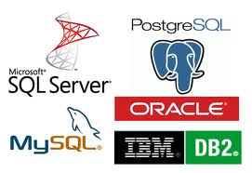
Os Sistemas Gerenciadores de Banco de
Dados (SGBDs) são fundamentais para a
gestão eficiente e segura de dados em
Diversas aplicações. Cada SGBD
possui características e vantagens específicas que o tornam mais adequado para determinados cenários de uso. Compreender as funções básicas e as vantagens dos principais SGBDs, como MySQL, PostgreSQL, Oracle e SQL Server, permite que profissionais de TI escolham a melhor ferramenta para suas necessidades específicas, garantindo desempenho, escalabilidade e integridade dos dados.
Fonte: Pichetti, Roni, F. et al. Banco de dados. Disponível em: Minha Biblioteca, Grupo A, 2021.

Slide 32
Sistemas Gerenciadores de Banco de Dados (SGBDs)
Entender a Arquitetura e Componentes de um SGBD
Os Sistemas Gerenciadores de Banco de Dados (SGBDs) são complexos softwares responsáveis por gerenciar a criação, manutenção e utilização de bancos de dados.
A arquitetura de um SGBD é composta por vários componentes interligados que trabalham juntos para garantir a eficiência, segurança e integridade dos dados. Vamos explorar os principais componentes de um SGBD:
Fonte: Pichetti, Roni, F. et al. Banco de dados. Disponível em: Minha Biblioteca, Grupo A, 2021.

Slide 33
Sistemas Gerenciadores de Banco de Dados (SGBDs)
Processador de Consultas
O processador de consultas é um dos componentes mais importantes de um SGBD, responsável por interpretar e executar as instruções SQL fornecidas pelos usuários e aplicações. Este componente pode ser dividido em várias subcomponentes:
Analisador Sintático (Parser): Converte a consulta SQL em uma estrutura interna que pode ser processada pelo sistema. Verifica a sintaxe da consulta para garantir que esteja correta.
Fonte: Pichetti, Roni, F. et al. Banco de dados. Disponível em: Minha Biblioteca, Grupo A, 2021.

Slide 34
Sistemas Gerenciadores de Banco de Dados (SGBDs)
Analisador Semântico: Garante que a consulta faz sentido do ponto de vista lógico e que as tabelas e colunas referenciadas existem.
Otimizador de Consultas: Determina a forma mais eficiente de executar a consulta. Utiliza estatísticas e heurísticas para escolher os melhores planos de execução, como quais índices utilizar e a ordem das operações de junção.
Fonte: Pichetti, Roni, F. et al. Banco de dados. Disponível em: Minha Biblioteca, Grupo A, 2021.

Slide 35
Sistemas Gerenciadores de Banco de Dados (SGBDs)
Gerador de Código: Transforma o plano de execução em comandos que podem ser executados pelo sistema de banco de dados.
Exemplo Prático: Quando um usuário faz uma consulta para obter a lista de produtos com estoque abaixo de um certo nível, o processador de consultas converte essa solicitação em operações de baixo nível que recuperam e filtram os dados desejados.
Fonte: Pichetti, Roni, F. et al. Banco de dados. Disponível em: Minha Biblioteca, Grupo A, 2021.

Slide 36
Sistemas Gerenciadores de Banco de Dados (SGBDs)
Consistência: Garante que uma transação leva o banco de dados de um estado consistente a outro estado consistente.
Isolamento: Garante que as operações de uma transação sejam isoladas de outras transações concorrentes, evitando conflitos.
Durabilidade: Garante que uma vez que uma transação seja concluída, suas mudanças são permanentes, mesmo em caso de falha do sistema.
Fonte: Pichetti, Roni, F. et al. Banco de dados. Disponível em: Minha Biblioteca, Grupo A, 2021.

Slide 37
Sistemas Gerenciadores de Banco de Dados (SGBDs)
Exemplo Prático: Quando um cliente realiza uma compra online, o gerenciador de transações assegura que o estoque seja atualizado corretamente, o pagamento seja processado e um recibo seja gerado, ou que nenhum desses passos seja realizado se ocorrer algum erro.
Fonte: Pichetti, Roni, F. et al. Banco de dados. Disponível em: Minha Biblioteca, Grupo A, 2021.

Slide 38
Sistemas Gerenciadores de Banco de Dados (SGBDs)
Sistema de Armazenamento
O sistema de armazenamento é o componente que gerencia a forma como os dados são armazenados e recuperados do meio físico. Ele lida com a alocação de espaço, a organização dos dados e o gerenciamento de acesso. Este componente pode ser dividido em várias subcomponentes:
Gerenciador de Espaço de Armazenamento: Lida com a alocação e a liberação de espaço no disco para dados e índices.
Fonte: Pichetti, Roni, F. et al. Banco de dados. Disponível em: Minha Biblioteca, Grupo A, 2021.

Slide 39
Sistemas Gerenciadores de Banco de Dados (SGBDs)
Sistema de Armazenamento
Gerenciador de Buffers: Gerencia a memória cache utilizada para armazenar temporariamente dados e índices que estão sendo processados. Isso melhora o desempenho ao reduzir o número de acessos ao disco.
Gerenciador de Arquivos: Organiza os dados em arquivos e diretórios no sistema de arquivos subjacente, cuidando do acesso físico aos dados.
Gerenciador de Índices: Mantém estruturas de índice que permitem o acesso rápido aos dados. Os índices são usados para melhorar a velocidade de recuperação de dados.
Fonte: Pichetti, Roni, F. et al. Banco de dados. Disponível em: Minha Biblioteca, Grupo A, 2021.

Slide 40
Sistemas Gerenciadores de Banco de Dados (SGBDs)
Sistema de Armazenamento
Exemplo Prático: Quando um usuário consulta uma tabela com milhões de registros, o sistema de armazenamento utiliza índices para localizar rapidamente os registros relevantes e o gerenciador de buffers para armazenar temporariamente os dados acessados frequentemente, reduzindo o tempo de resposta.
Fonte: Pichetti, Roni, F. et al. Banco de dados. Disponível em: Minha Biblioteca, Grupo A, 2021.

Slide 41
Sistemas Gerenciadores de Banco de Dados (SGBDs)
Sistema de Controle de Concorrência
O sistema de controle de concorrência é responsável por gerenciar o acesso simultâneo ao banco de dados por múltiplos usuários e aplicações, garantindo que as transações sejam executadas de forma segura e eficiente. As principais técnicas de controle de concorrência incluem:
Bloqueios (Locks): Utilizados para controlar o acesso a recursos. Podem ser de diferentes granularidades, como nível de tabela, nível de página ou nível de registro.
Fonte: Pichetti, Roni, F. et al. Banco de dados. Disponível em: Minha Biblioteca, Grupo A, 2021.

Slide 42
Sistemas Gerenciadores de Banco de Dados (SGBDs)
Sistema de Controle de Concorrência
Versão de Tempo (Timestamping): Atribui timestamps a cada transação e garante que as transações sejam executadas em uma ordem consistente.
Controle de Concorrência Otimista: Assume que os conflitos são raros e verifica a consistência dos dados apenas no final da transação.
Exemplo Prático: Em um sistema bancário, quando dois caixas tentam atualizar a mesma conta simultaneamente, o sistema de controle de concorrência assegura que as operações sejam serializadas e que as informações da conta permaneçam corretas.
Fonte: Pichetti, Roni, F. et al. Banco de dados. Disponível em: Minha Biblioteca, Grupo A, 2021.

Slide 43
Sistemas Gerenciadores de Banco de Dados (SGBDs)
Sistema de Recuperação
O sistema de recuperação é responsável por restaurar o banco de dados a um estado consistente após uma falha, seja ela causada por erro de software, falha de hardware ou erro humano. As principais técnicas de recuperação incluem:
Log de Transações: Mantém um registro de todas as mudanças feitas no banco de dados. Em caso de falha, o log é usado para refazer ou desfazer transações.
Checkpoints: Pontos no tempo em que o estado do banco de dados é salvo de forma estável. Facilita a recuperação ao reduzir a quantidade de log que precisa ser processado.
Fonte: Pichetti, Roni, F. et al. Banco de dados. Disponível em: Minha Biblioteca, Grupo A, 2021.

Slide 44
Sistemas Gerenciadores de Banco de Dados (SGBDs)
Sistema de Recuperação
Técnicas de Backup e Restauração: Incluem backups completos, incrementais e diferenciais, que permitem a restauração do banco de dados a um ponto anterior no tempo.
Exemplo Prático: Se houver uma falha de energia enquanto uma transação está em andamento, o sistema de recuperação usará o log de transações e os checkpoints para restaurar o banco de dados ao último estado consistente.
Fonte: Pichetti, Roni, F. et al. Banco de dados. Disponível em: Minha Biblioteca, Grupo A, 2021.

Slide 45
Sistemas Gerenciadores de Banco de Dados (SGBDs)
Entender a arquitetura e os componentes de um SGBD é essencial para o desenvolvimento, administração e otimização de sistemas de banco de dados. Cada componente desempenha um papel vital na garantia de que os dados sejam armazenados, acessados e gerenciados de maneira eficiente e segura. A combinação de um processador de consultas robusto, um gerenciador de transações confiável, um sistema de armazenamento eficiente, um controle de concorrência eficaz e um sistema de recuperação resiliente forma a base de um sistema de banco de dados sólido e de alto desempenho.
Fonte: Pichetti, Roni, F. et al. Banco de dados. Disponível em: Minha Biblioteca, Grupo A, 2021.

Slide 46
Referência:
(Informada na ementa e disponível na biblioteca digital)
PICHETTI, Roni F.; VIDA, Edinilson S.; CORTES, Vanessa S. M P. Banco de dados. Porto Alegre: Grupo A, 2021. E-book. ISBN 9786556900186.
Disponível em:
https://integrada.minhabiblioteca.com.br/#/books/9786556900186/.

